Slide 1

《自动控制原理》
第14讲
5.7 系统的相对稳定性与稳定裕度
5.8 系统频域性能分析
主讲教师：张佐经
联系方式：18681809316
电子邮箱：zhangzuojing@126.com

Slide 2





§5.7 系统的相对稳定性与稳定裕度
系统稳定性判断：根据奈氏判据，对于最小相位系统，根据开环幅相曲线相对 点的位置不同，对应闭环系统的稳定性有三种情况：
(1)当开环幅相曲线包围点 时，闭环系统不稳定；
(2)当开环幅相曲线不包围 点时，闭环系统处于稳定状态；
(3)当开环幅相曲线通过 点时，闭环系统处于临界稳定状态。

Slide 3



§5.7 系统的相对稳定性与稳定裕度
[S]
时域：
频域：
稳定边界 稳定程度
稳定边界 稳定程度
虚轴
闭环极点到虚轴的距离
到 的距离

Slide 4



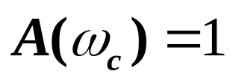
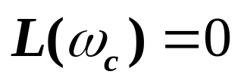








§5.7 系统的相对稳定性与稳定裕度
1.相位裕度
开环系统频率特性的幅值为1时，系统的开环系统频率特性的相位角与 之和，记为 。
或
1
—截止频率
-1
相位裕量的物理意义：对于闭环稳定系统，如果开环系统频率特性的相位角再滞后 度，则系统处于临界状态；若开环系统频率特性的相位角滞后大于 度，系统将变成不稳定。

Slide 5
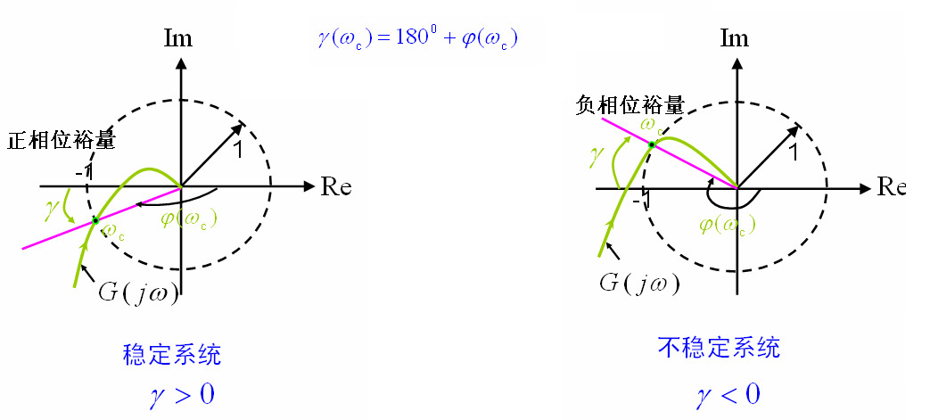
§5.7 系统的相对稳定性与稳定裕度

Slide 6




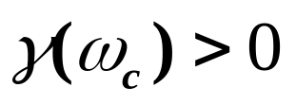


§5.7 系统的相对稳定性与稳定裕度
0
0
正相位裕量
负相位裕量
稳定系统
不稳定系统

Slide 7



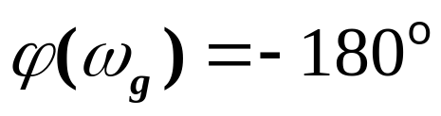
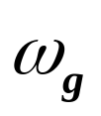

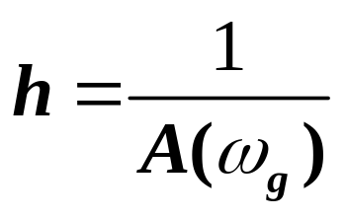



§5.7 系统的相对稳定性与稳定裕度
2.幅值裕度
开环系统频率特性的相位角为 时，系统开环频率特性幅值的倒数，记作 。
—穿越频率
1
-1
幅值裕量的物理意义： 对于闭环稳定系统，如果系统的开环增益增大 倍，则系统处于临界稳定状态；如果系统的开环增益增大 倍以上，系统将变成不稳定。

Slide 8
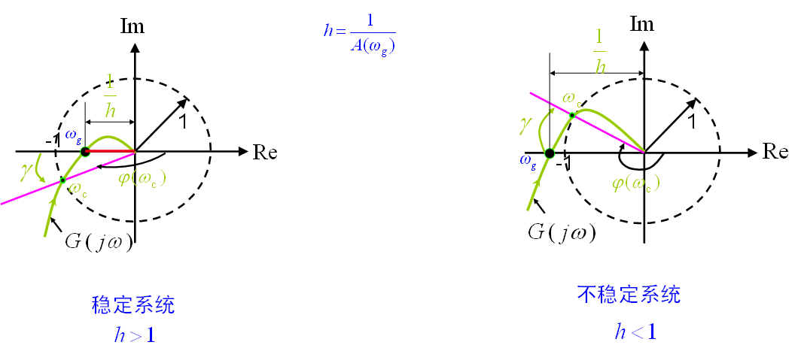
§5.7 系统的相对稳定性与稳定裕度

Slide 9
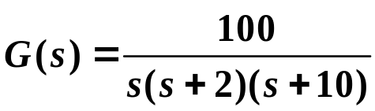
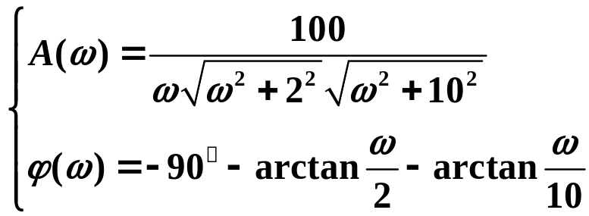
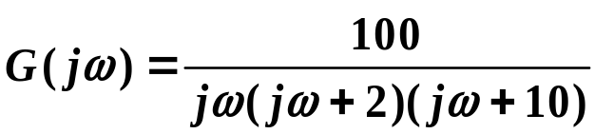
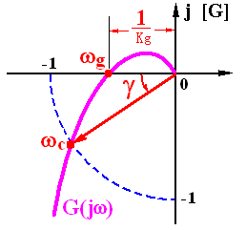
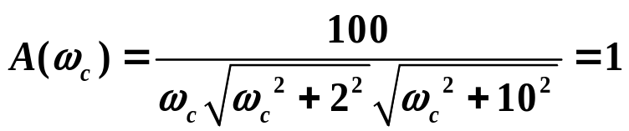

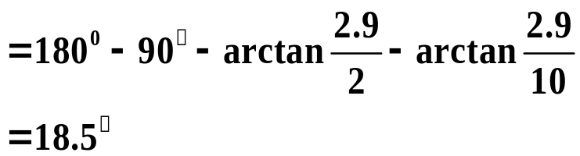
§5.7 系统的相对稳定性与稳定裕度
例：设单位反馈系统的开环传递函数为
求相角裕度和幅值裕度。
解：
相角裕度：

Slide 10
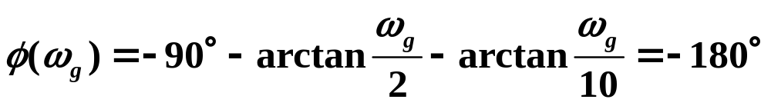
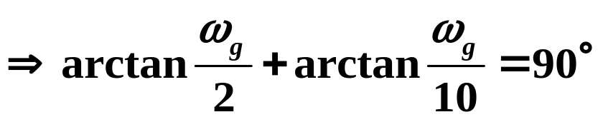

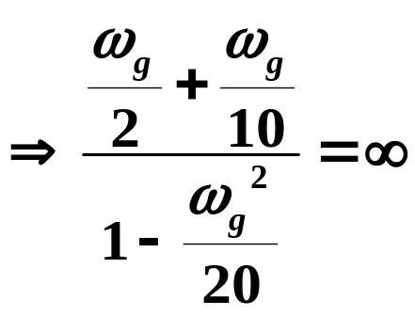

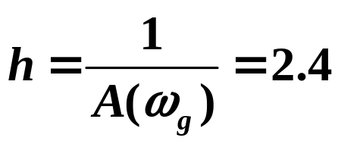
§5.7 系统的相对稳定性与稳定裕度
幅值裕度：
左右取正切：

Slide 11




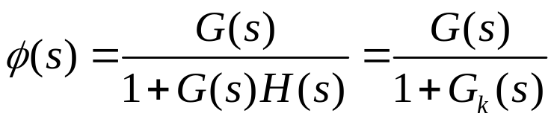

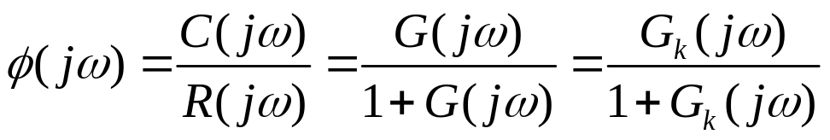
§5.8系统频域性能分析
1.开环频率特性与闭环频率特性的关系
-
单位反馈系统

Slide 12




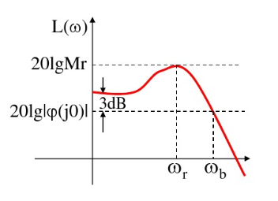
§5.8系统频域性能分析
2. 闭环频域指标
带宽频率
闭环系统幅频特性下降到频率为0时分贝值以下 时对应的频率，称为带宽频率 ， 称为系统带宽。
当输入正弦信号的频率 时 ，系统输出将呈现较大衰减。
频带越宽，表明系统通过较高频率的输入信号能力越强，但对于高频干扰的过滤能力越差。

Slide 13
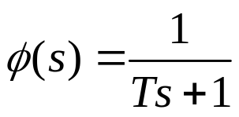
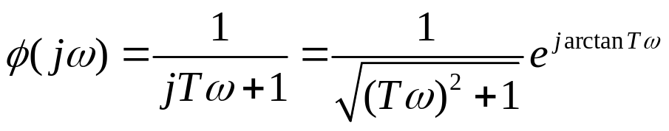
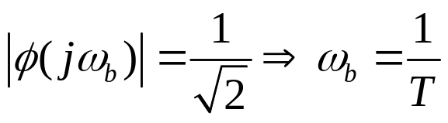

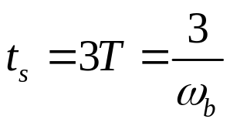

§5.8系统频域性能分析
1）一阶系统
结论：
系统的响应速度越快

Slide 14
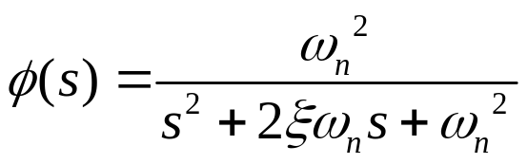
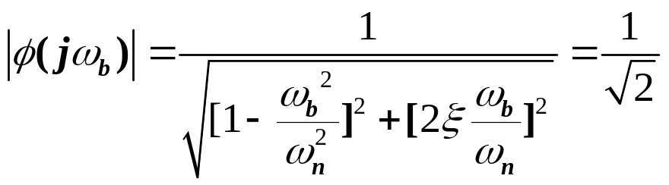
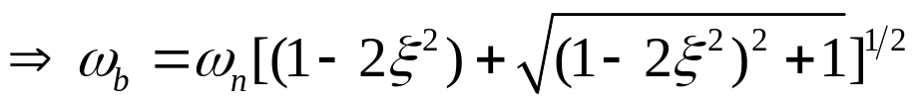


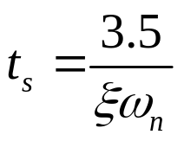



§5.8系统频域性能分析
2）二阶系统
结论：
一定时， 与 成反比， 越大，系统的响应速度越快

Slide 15


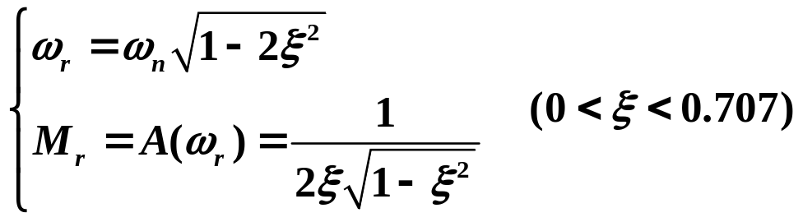

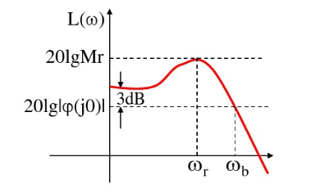
§5.8系统频域性能分析
谐振峰值
闭环系统幅频特性的最大值，记作 ，其对应的频率称为谐振频率，记作 。
一阶系统不存在谐振
二阶系统
结论：
系统的平稳性越好

Slide 16
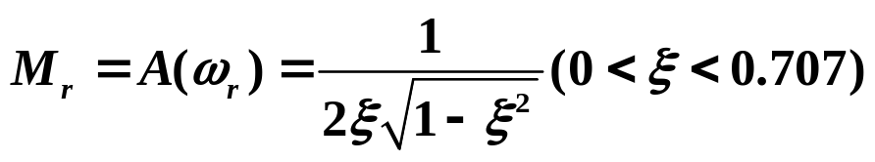

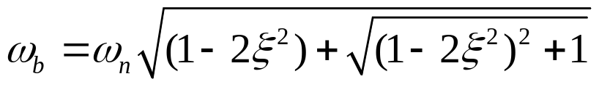
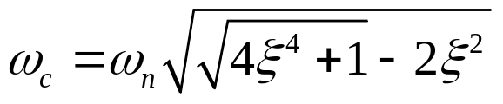
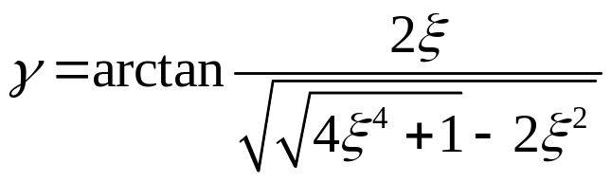

§5.8系统频域性能分析
3. 频域指标与时域指标的关系
频域指标
2）二阶系统
谐振峰值
闭环频域指标
谐振频率
带宽频率
截止频率
开环频域指标
相角裕度
幅值裕度

Slide 17


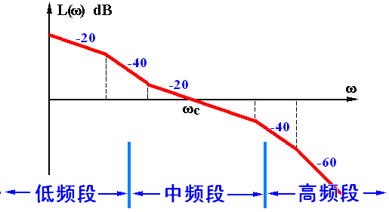
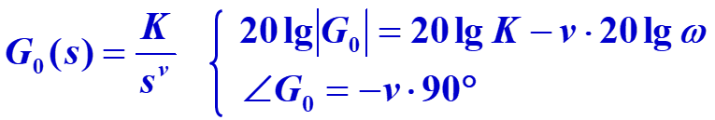

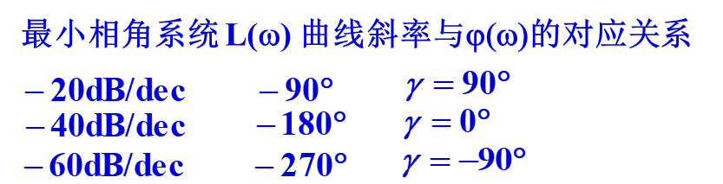

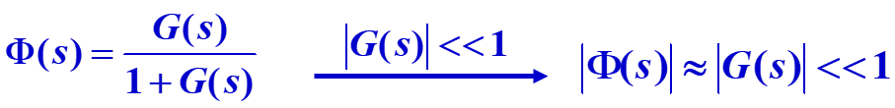
§5.8系统频域性能分析
4. 开环频率特性曲线与时域指标的关系
1） 低频段 ⇔ 系统稳态误差
2） 中频段 ⇔ 系统动态性能
希望 L(ω) 以-20dB/dec斜率穿越 0dB线，并保持较宽的频段
3）L(w)高频段 ⇔ 系统抗高频噪声能力

